Slide 1

莊凱翔 助理教授
元智大學機械工程學系
115-1 人工智慧概論課程
2026/09/15

Slide 2
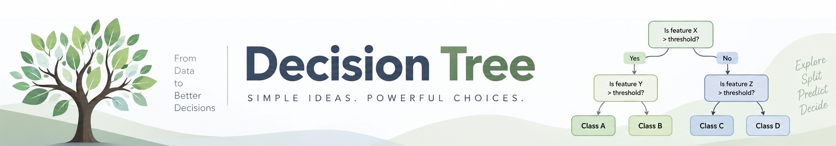
決策樹 (Decision Tree)
隨機森林 (Random Forest)

Slide 3
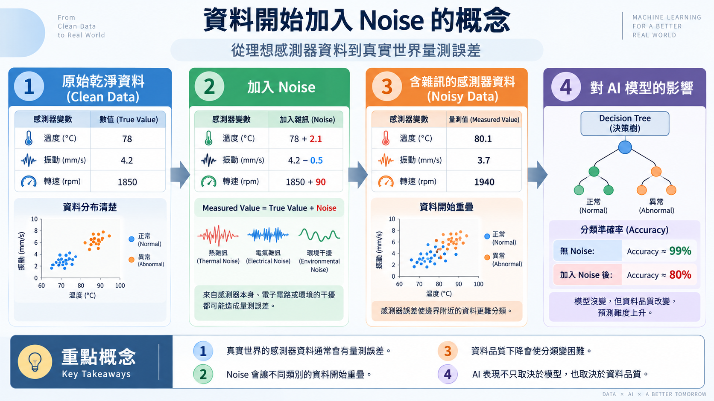

Slide 4
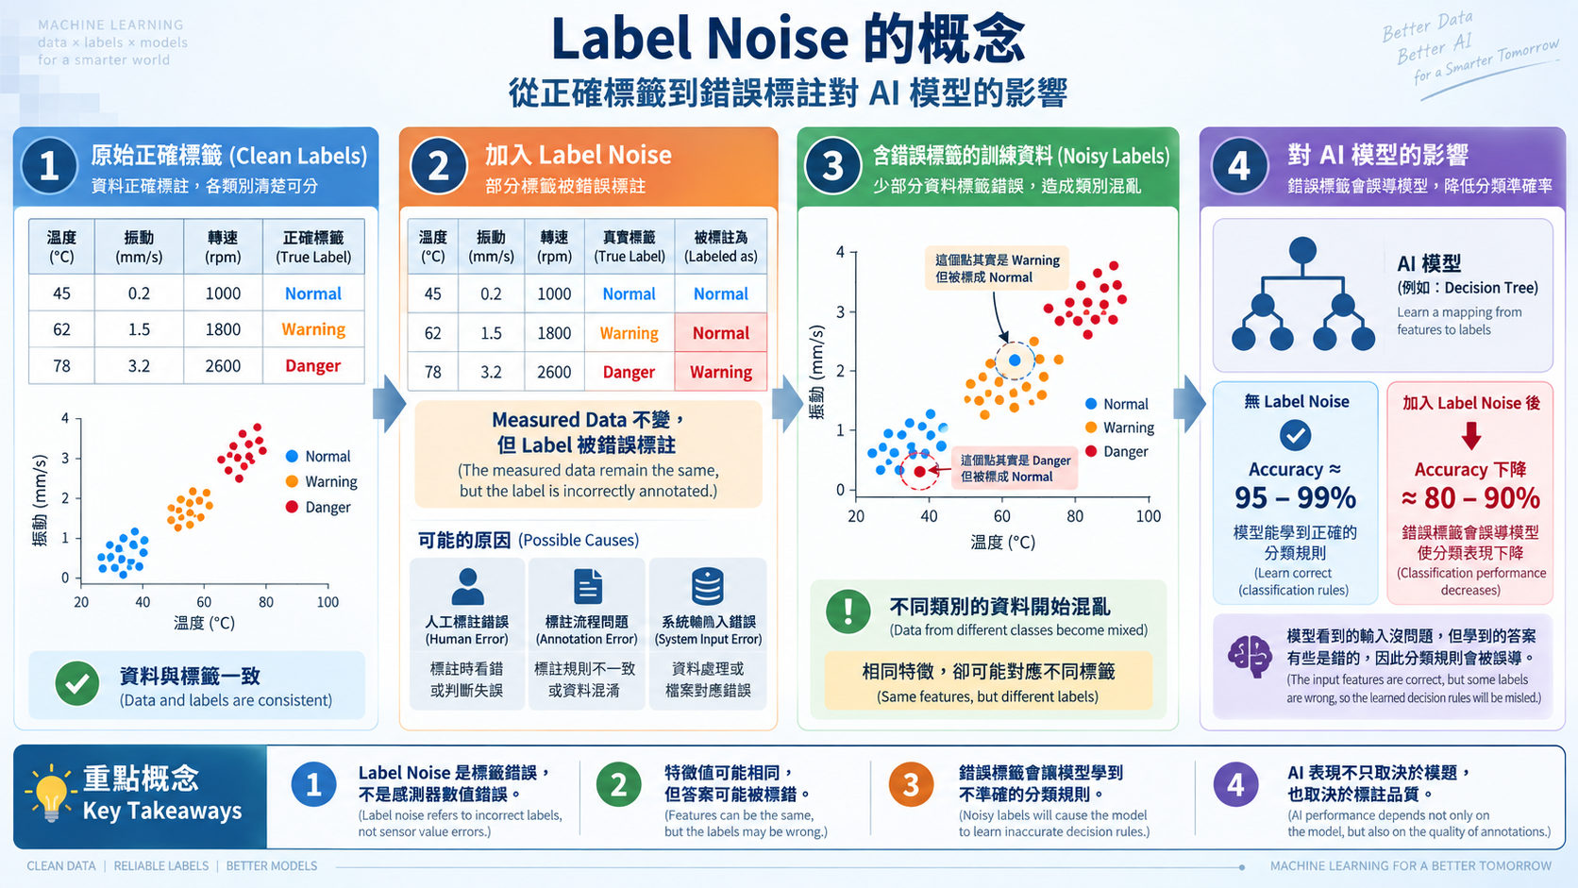
加入 Label Noise

Slide 5
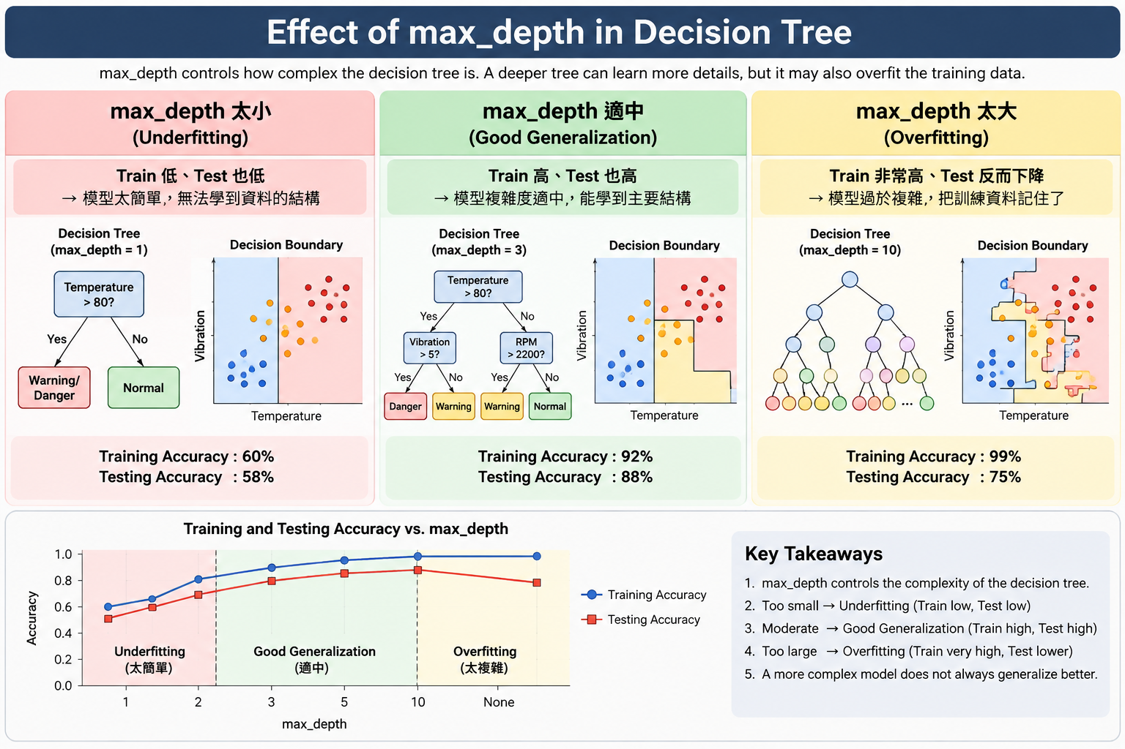
Notes:
探討Max_depth的影響
max_depth 太小 → 模型太簡單 → Train 低 → Test 也低 → Underfitting
max_depth 適中 → Train 高 → Test 也高 → Good Generalization
max_depth 很大 / None → Train 接近 100% → Test 不一定繼續提高 → 可能出現 Overfitting

Slide 6
max_depth 與 Training /Testing Data之關聯
課堂活動#1
max_depth | Training Accuracy (%) | Testing Accuracy (%)
1
2
4
6
10
None
max_depth | Training Accuracy (%) | Testing Accuracy (%)
1
2
4
6
10
None
noise_coefficient = 0.5
Training Data : Testing Data = 3: 1
noise_coefficient = 1
Training Data : Testing Data = 3: 1
Notes:
Low Noise
Decision Tree ≈ Random Forest
Medium Noise
Random Forest > Decision Tree
High Noise
Decision Tree ≈ Random Forest (兩者都變差)

Slide 7
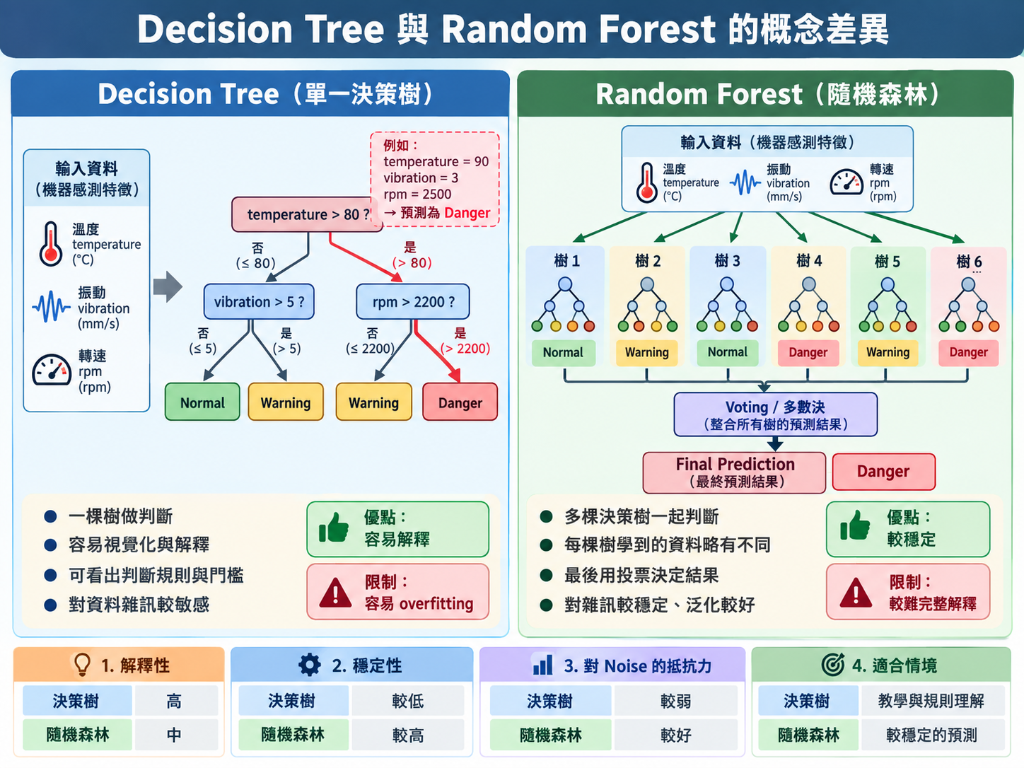

Slide 8
Decision Tree vs. Random Forest
課堂活動#2
Data Noise
Label Noise
Noise Coefficient | Decision Tree Accuracy (%) | Decision Tree Accuracy (%)
0
0.5
1
2
3
4
Noise Coefficient | Decision Tree Accuracy (%) | Decision Tree Accuracy (%)
0
0.5
1
2
3
4
Notes:
Low Noise
Decision Tree ≈ Random Forest
Medium Noise
Random Forest > Decision Tree
High Noise
Decision Tree ≈ Random Forest (兩者都變差)

Slide 9
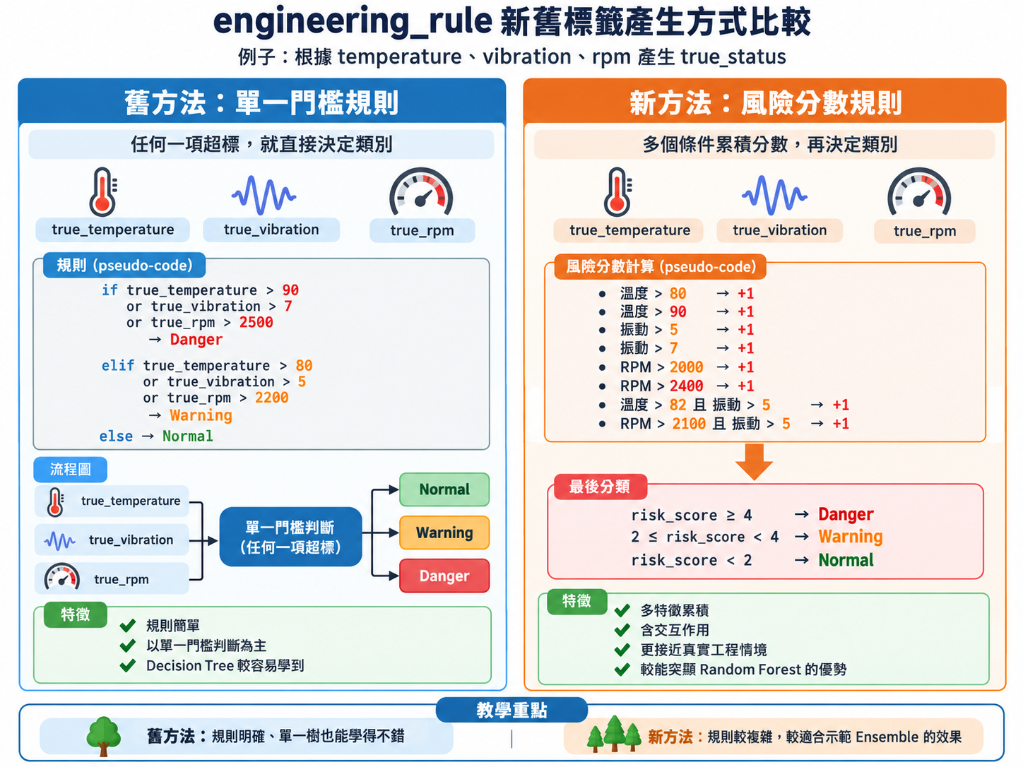
Notes:
教學目標是「刻意做出一個 Random Forest 通常會比單一 Decision Tree 更好的範例」
標籤由多個特徵共同決定，而不是單一門檻就決定。
保留適量感測器雜訊，但不要大到讓資料完全失去資訊。
增加一些不重要或弱相關特徵，讓單棵 Decision Tree 更容易受到資料抽樣與局部規則影響。
標籤規則帶有一些「非線性與交互作用」。

Slide 10
單一門檻規則 vs. 風險分數規則
課堂活動#3
Noise Coefficient | 單一門檻規則 | 風險分數規則
0
0.5
1
2
3
4
Notes:
Low Noise
Decision Tree ≈ Random Forest
Medium Noise
Random Forest > Decision Tree
High Noise
Decision Tree ≈ Random Forest (兩者都變差)

